Slide 1
Estadística
Concepto General
La Estadística es una ciencia derivada de la Matemática que estudia los métodos para recoger, organizar, resumir y analizar datos, así como elaborar principios y métodos que ayudan a tomar decisiones frente a la incertidumbre para sacar conclusiones válidas y/o tomar decisiones razonables.
El objetivo de la estadística
Es facilitar la comprensión, hacer más sencillo el conocimiento y lograr un mejor análisis de los hechos que se quieren interpretar.
Estadística descriptiva es la parte de la Estadistica que se encarga de describir, organizar, y presentar los DATOS, con el fin de analizarlos e interpretarlos, ayudando de esta manera en la toma de decisiones
Estadística inferencial, otra gran parte, se encarga de hacer predicciones o inferencias sobre la población a partir de datos provenientes de muestras.

Slide 2
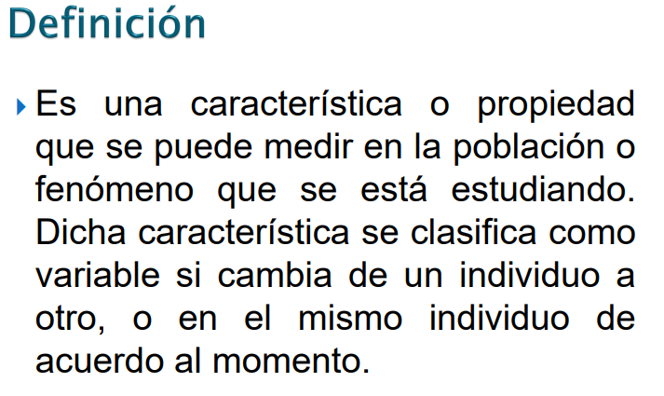
¿Por qué es importante identificar el tipo de datos?
Porque el tipo de datos DETERMINA el método de análisis apropiado y válido y cada método de análisis estadístico es específico para un cierto tipo de datos.
Los DATOS estadísticos son los valores observados de las VARIABLES, que pueden ser comparados, analizados e interpretados
Las variables son características o aspectos medibles de una población, pueden tomar valores diferentes de una unidad otra, como la edad de las personas, la cantidad de habitantes de cada ciudad.

Slide 3
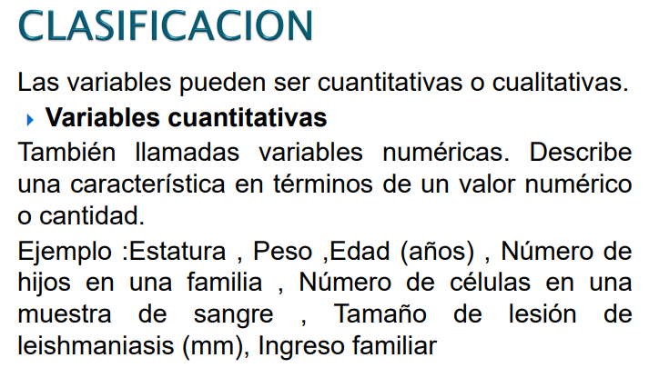
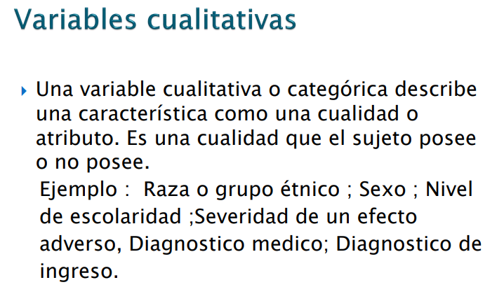

Slide 4
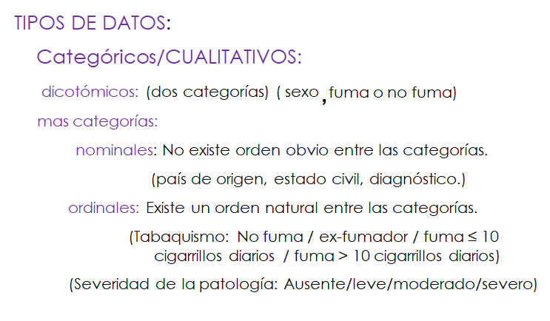
La distinción más importante es entre datos
numéricos y categóricos.

Slide 5
En la escala nominal, la escala de medición más baja, las características se clasifican en varias categorías mutuamente excluyentes, en las cuales no hay un ordenamiento lógico.
Ejemplo.
La variable estado civil tiene las categorías casado, soltero, viudo etc etc, las cuales pueden ser clasificadas numéricamente asignándole un valor (Nominal)
Escala ordinal , las observaciones no solo difieran de categoría a categoría, sino que además pueden clasificarse por grados de acuerdo con algún criterio. Las características, en la escala ordinal, son ordenadas (de manera creciente o decreciente) en situaciones en la que la posición asociada es importante. Permite establecer una relación de mayor o menor que.
Ejemplo.
Al verificarse el comportamiento de un individuo se asocia un numero a cada categoría: (5) optimo, (4) bueno, (3) regular, (2) malo y (1) pésimo. Un 4 indica un mejor desempeño que 3, pero no implica, necesariamente, que se tenga un desempeño dos veces mejor que quien obtuvo 2. (Ordinal)

Slide 6
TIPOS DE DATOS:
Numéricos: el resultado de la observación o medición es un número
Discretos: La variable sólo puede tomar un cierto conjunto de valores posibles. En general, aparecen por conteo.
(número de miembros del hogar, número de intervenciones quirúrgicas, número de casos notificados de una cierta patología.)
Continuos: Generalmente son el resultado de una medición que se expresa en unidades. Las mediciones pueden tomar teóricamente un conjunto infinito de valores posibles dentro de un rango. ( altura, peso, pH, nivel de colesterol en sangre.)

Slide 7
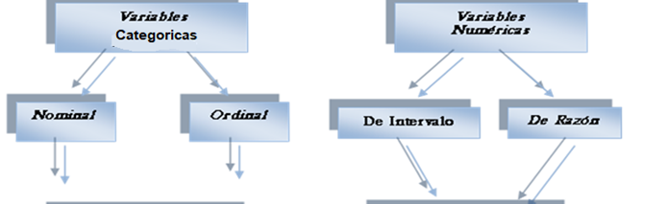
La escala de intervalos con esta escala, no solo es posible ordenar las mediciones, sino que también se conoce la distancia o variación numérica entre dos mediciones cualesquiera. Tiene un punto cero arbitrario, no necesariamente real, y es a partir de donde se compara.
Ejemplo.
En la temperatura ambiente, la distancia que hay entre 4 grados y 9 grados (5 grados) es la misma que la distancia entre -10 grados y - 5 grados (5 grados). O grados, no significa ausencia de temperatura. (de intervalos)
El comportamiento humano es medido generalmente en esta escala, como el coeficiente de inteligencia. Otras mediciones podrían ser temperaturas, horario meridiano, grados de latitud
La escala proporcional o razón. Esta escala se caracteriza por el hecho de que puede determinarse tanto la igualdad de las razones como la de los intervalos. Y para esta escala es fundamental un punto cero verdadero.
Ejemplo.
Además, una persona que pese 80 kg es dos veces más pesada que una que pese 40 kg. (Proporcional)
Las mediciones de altura, peso, volumen, diámetro, densidad, longitud hacen uso de este tipo de escala.

Slide 8
El método estadístico
La estadística es una disciplina que ofrece un conjunto de ideas y herramientas para el tratamiento de datos. En este sentido, podemos decir que se trata de una disciplina metodológica
Etapas de un estudio estadístico
Un análisis estadístico se lleva a cabo siguiendo las etapas habituales en el llamado método científico cuyas etapas son:
Planteamiento del problema: consiste en definir el objetivo de la investigación y precisar el universo o población.
Recogida de la información: consiste en recolectar los datos necesarios relacionados al problema de investigación.
Análisis descriptivo: consiste en resumir los datos disponibles para extraer la información relevante en el estudio.
Inferencia estadística: consiste en suponer un modelo para toda la población partiendo de los datos analizados para obtener conclusiones generales.
Diagnóstico: consiste en verificar la validez de los supuestos del modelo que nos han permitido interpretar los datos y llegar a conclusiones sobre la población

Slide 9
Esquema de las etapas de un estudio estadístico
AREA DE INTERES
DATOS
ORGANIZAR Y RESUMIR
Tema de Investigación
Antecedentes Previos
Objetivos
Preguntas de Investigación
Posibles Hipótesis
Unidad de Análisis
Población
Variables
ESTADÍSTICA DESCRIPTIVA (Tablas, Gráficos, Medidas Descriptivas, etc.)
INTERPRETACIÓN
Muestra
¿Población o Muestra?
Población
INFERENCIA ESTADÍSTICA
CONCLUSIONES
INFORMACIÓN
Probabilidad

Slide 10
Una población es la totalidad de las unidades de observación (personas, elementos, o cosas) con características comunes observables y medibles sobre las cuales se quiere tomar una decisión.
Es importante que la población quede definida en forma precisa en el tiempo y en el espacio.
El tamaño de una población es el número de individuos o elementos que la componen, se la designa con la letra N
La población puede ser finita, cuando el número de elementos que la forman puede ser contado y es ilimitado o infinita, cuando la cantidad de unidades observables es ilimitada o su composición es tal, que las unidades de la población no pueden ser contadas
Alumnos matriculados en las universidades públicas en el periodo lectivo 2020 (población finita).
Médicos especializados en cardiología, en sanatorios de la ciudad de Córdoba, en el primer semestre del año en curso (población finita).
Los líquidos o los gases existentes, (Población infinita ya que a veces las unidades no pueden contarse).
Si la población es pequeña, es razonable observarla toda; el estudio de toda una población se denomina censo

Slide 11
Una muestra es el conjunto de
unidades de una población, que
se seleccionan para el estudio.
El tamaño de una muestra se designa con la letra n.
Los exámenes médicos de sangre sirven para mostrar la diferencia entre muestra y población. Para poder determinar si existe o no una enfermedad, en el laboratorio clínico no se estudia toda la sangre, es suficiente con una pequeña muestra que es analizada por los bacteriólogos.
Para conocer las características o comportamiento de una población no es necesario estudiar todos los individuos que conforman la población, basta con tomar una muestra representativa de estos datos.
La unidad estadística o unidad de análisis está formada por cada uno de los elementos individuales que en forma conjunta constituyen la población en estudio. En un censo de personas, la unidad estadística, la componen las personas.
La unidad de relevamiento en general es la fuente del dato, es decir, quien provee el dato. En un censo de agricultura, podría ser el agricultor.

Slide 12
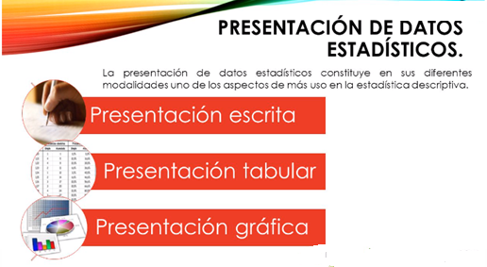
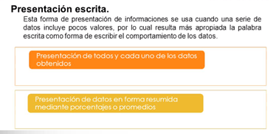
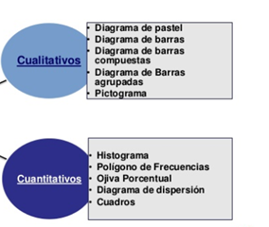
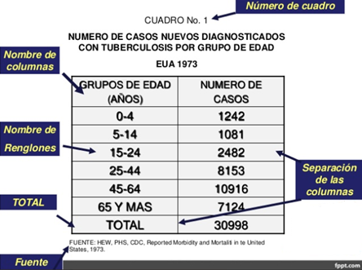
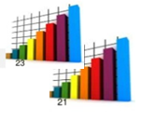

Slide 13

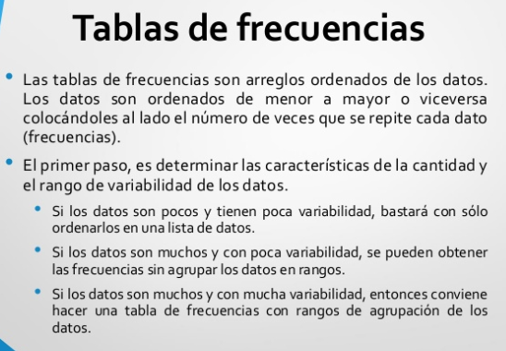
Problema de Investigación: Se quiere establecer el perfil de las industrias de conserva en función de algunas características.
Unidad de Análisis:
Industria de Conserva
Población:
Industrias de Conservas del país
Variables
- Tipo de Industria: se clasifica en industria tipo A, B, C o D. (cualitativa nominal)
- Nº de Empleados: se refiere al número de empleados en las líneas de producción. (cuantitativa discreta)
- Superficie: se refiere a los metros cuadrados (unidad de medida) disponibles para las áreas de producción. (cuantitativa continua)
- Calificación: calificación realizada por una institución pública sobre cumplimiento de ciertos estándares (Muy Bien, Bien, Regular, Mal). (cualitativa ordinal)
Datos

Slide 14
Problema de Investigación: Se quiere establecer el perfil de las industrias de conserva en función de algunas características.
Unidad de Análisis: Industria de Conserva
Población: Industrias de Conservas del país
(2)
(1)
(3)
(4)

Slide 15
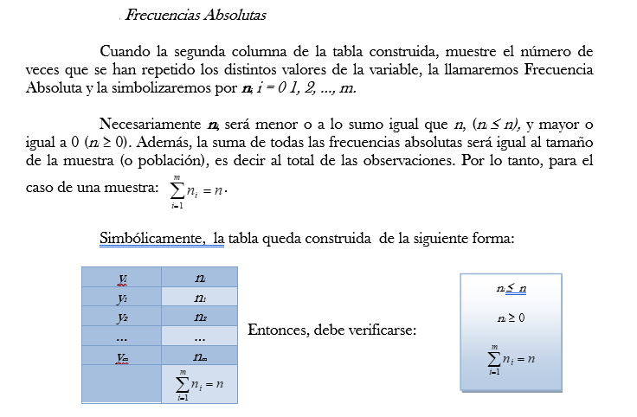
En este curso trabajaremos solamente, con Distribuciones Unidimensionales.
Este agrupamiento puede realizarse de dos maneras:
En Forma De Lista
En Forma De Intervalos

Slide 16
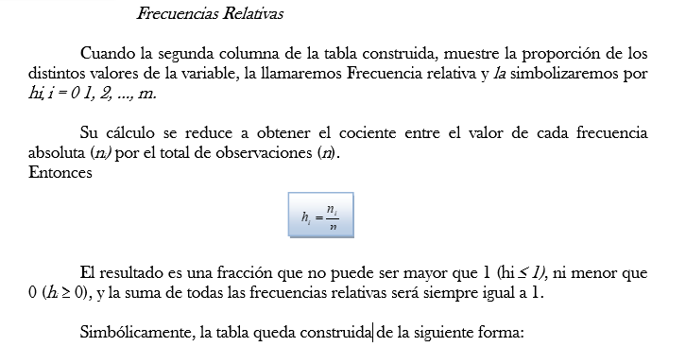
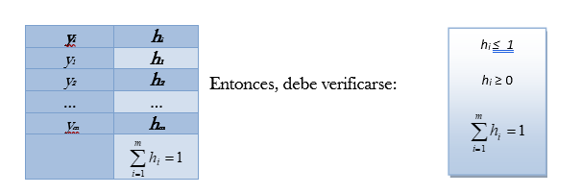

Slide 17
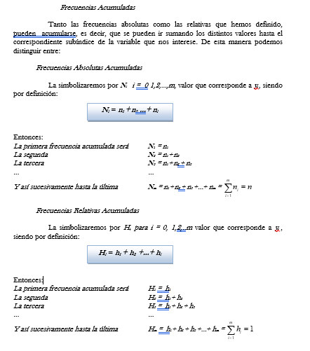

Slide 18
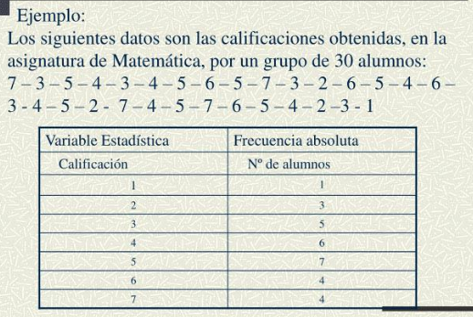
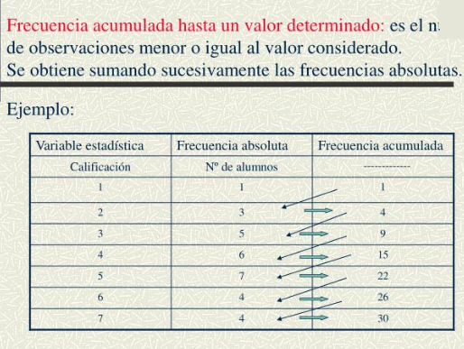
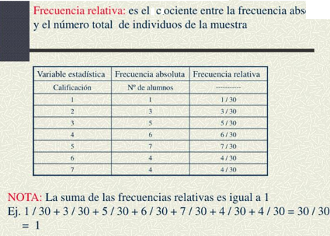
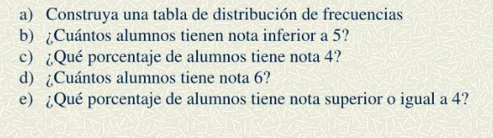
3)
1)
2)

Slide 19
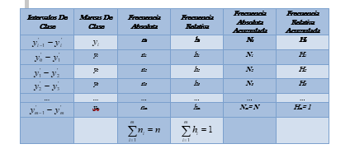
Distribuciones De Frecuencias En Intervalos
Si el número de observaciones es grande y el número de valores distintos que asumió la variable es casi tan grande como el total de observaciones, el recorrido de las variables ya no puede ser descripto por unas pocas categorías distintas de medidas, como lo hicimos en el caso anterior, sea la variable de naturaleza discreta o continua.
.
Para la construcción de estas tablas, definiremos los siguientes conceptos:
Intervalos De Clases o Clases: Los valores de la variable aparecen separados en intervalos de clases, se utilizan las tablas de distribuciones de frecuencias, en las cuales se agrupan convenientemente los valores de la variable, en intervalos.
Amplitud Del Intervalo: Está dada por la diferencia entre los valores extremos del intervalo.
Recorrido De La Serie: Es la diferencia entre el valor superior y el valor inferior de la serie

Slide 20

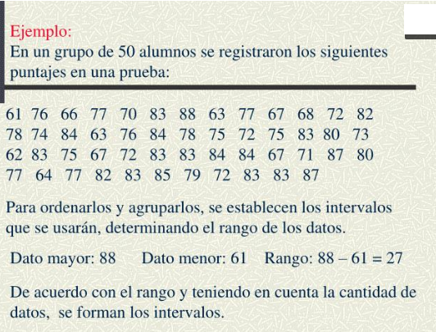

Slide 21

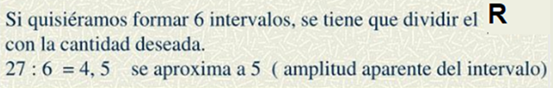
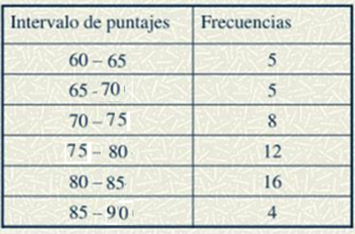
Pasos para definir los intervalos

Slide 22

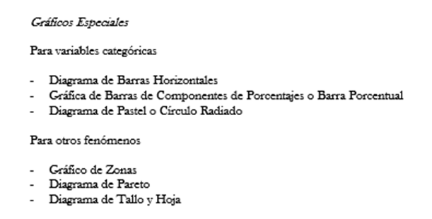
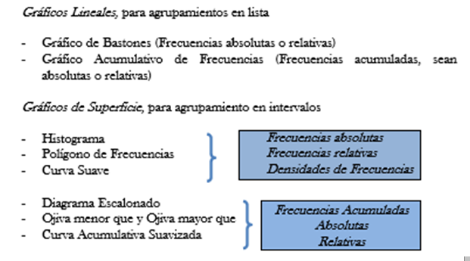

Slide 23

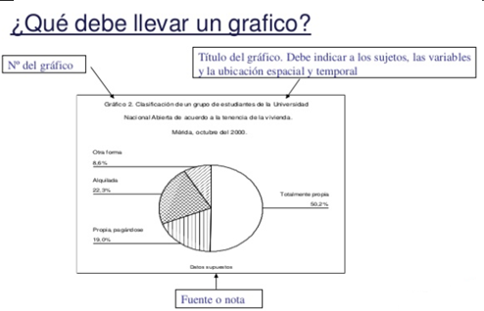
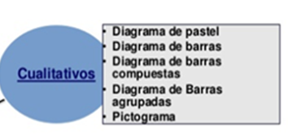
1. Gráfico de Sectores Circulares (de Torta)

Slide 24
2. Gráfico de Barras
Este tipo de gráfico se utiliza generalmente para representar la frecuencia de las categorías de una variable cualitativa.
Cuando una variable es cuantitativa se puede utilizar este tipo de gráfico sólo si la variable se ha transformada en categorías.
Hay distintas versiones de estos gráficos (por ejemplo en Excel), y en algunos casos son muy útiles para describir el comportamiento de una variable en distintos grupos.

Slide 25
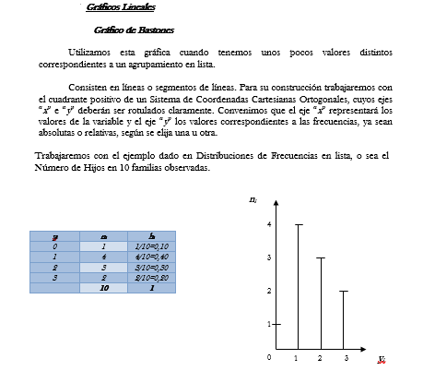

Slide 26
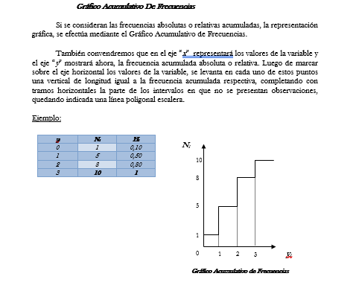

Slide 27
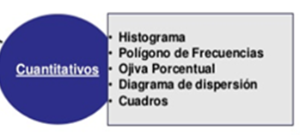
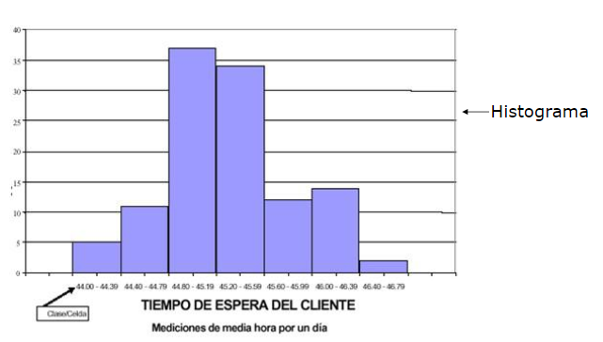
3. Histograma
Histograma
- Permite la representación de la frecuencia de una variable Cuantitativa.
El eje x se refiere a la variable.
El eje y se refiere a la frecuencia (Nº , %).
Cada barra representa la frecuencia de la variable en la población en estudio (o la muestra).
El histograma se puede construir desde los datos de la tabla de frecuencia de la variable en estudio.

Slide 28
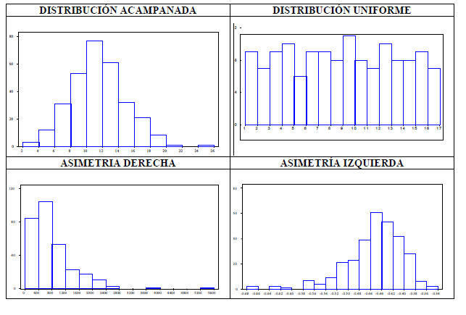
HISTOGRAMAS
¿Qué podemos ver en un histograma?
Rango de variación de los datos (Mínimo – Máximo)
Intervalos más frecuentes
Simetría o Asimetría

Slide 29
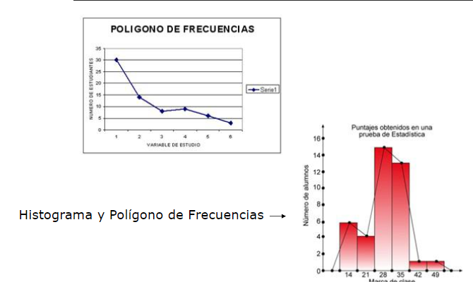
5. Polígono de Frecuencia
Esta representación se basa en el Histograma.
Sólo es útil para variables cuantitativas.
El eje x se refiere a la variable.
El eje y se refiere a la frecuencia (Nº , %).
Los puntos que permiten la unión de las líneas representa el centro de clase (o marca de clase).

Slide 30
